Slide 1
進入PHET

Slide 2
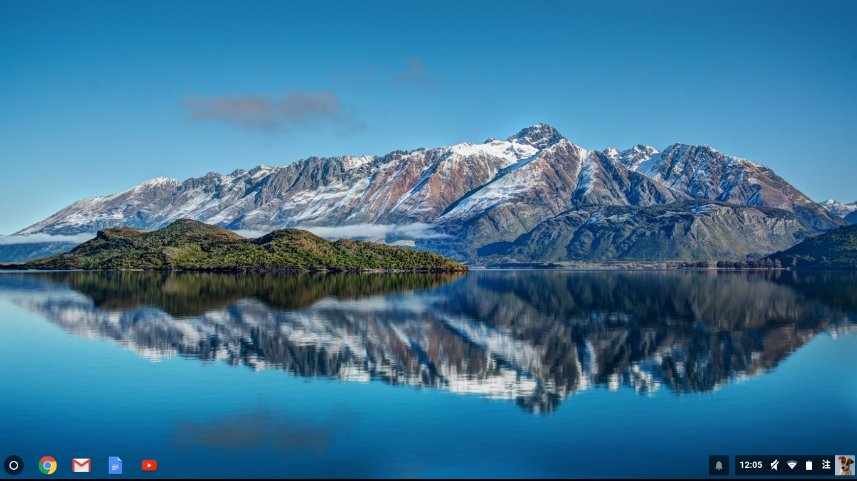
點選左下方「開始」，打開選單

Slide 3
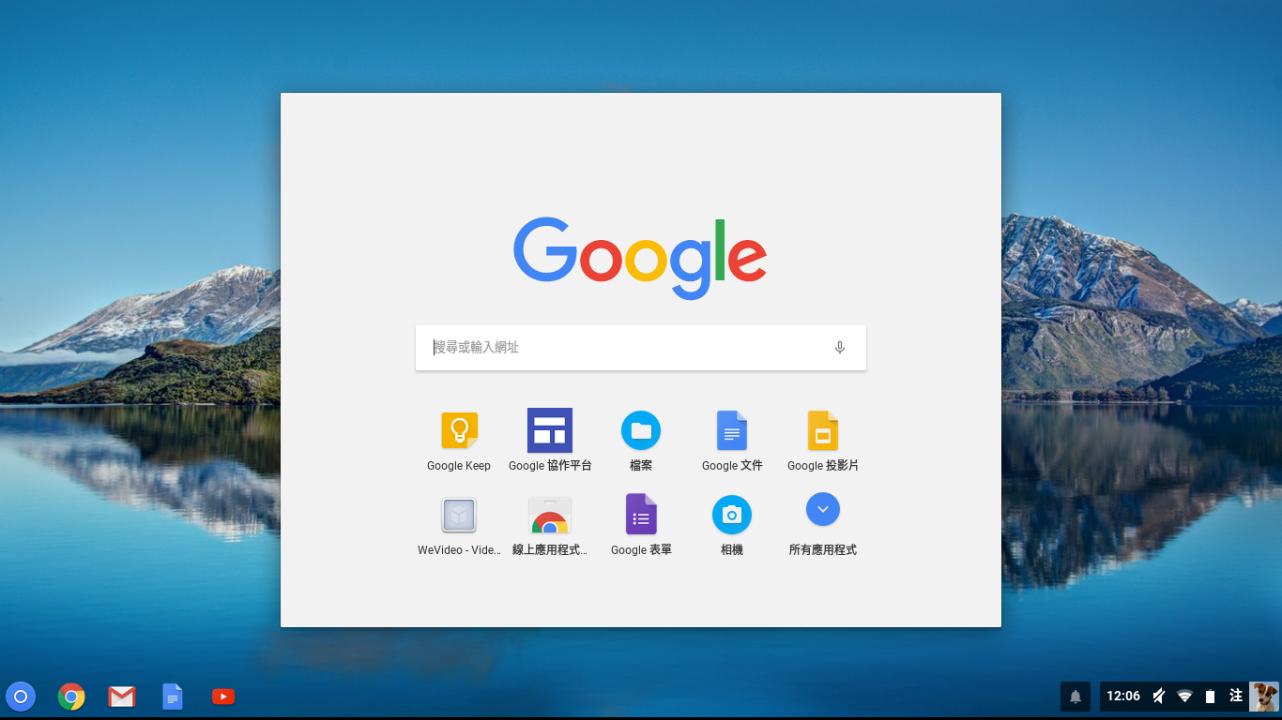
點選「所有應用程式」

Slide 4
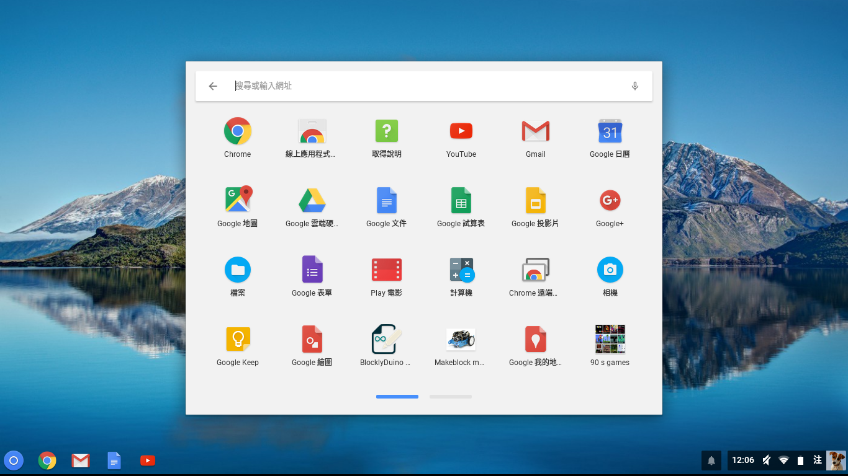
點選「Chrome」

Slide 5
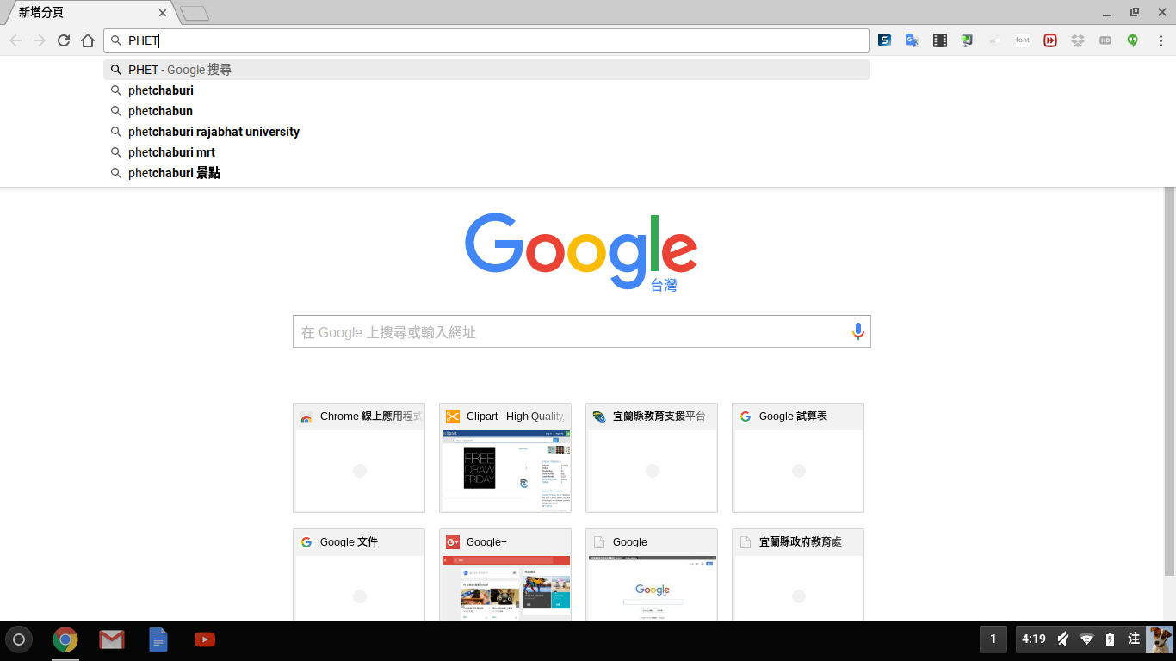
搜尋「phet」

Slide 6
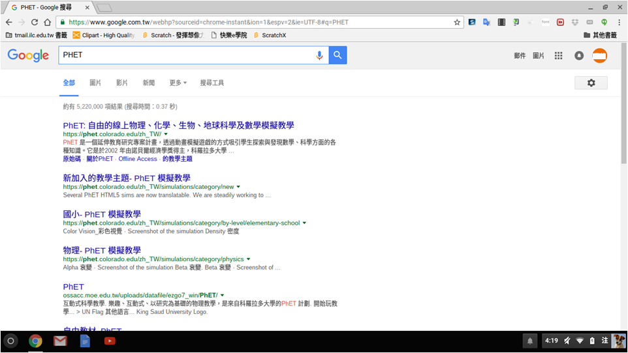
點選「 phet 」

Slide 7
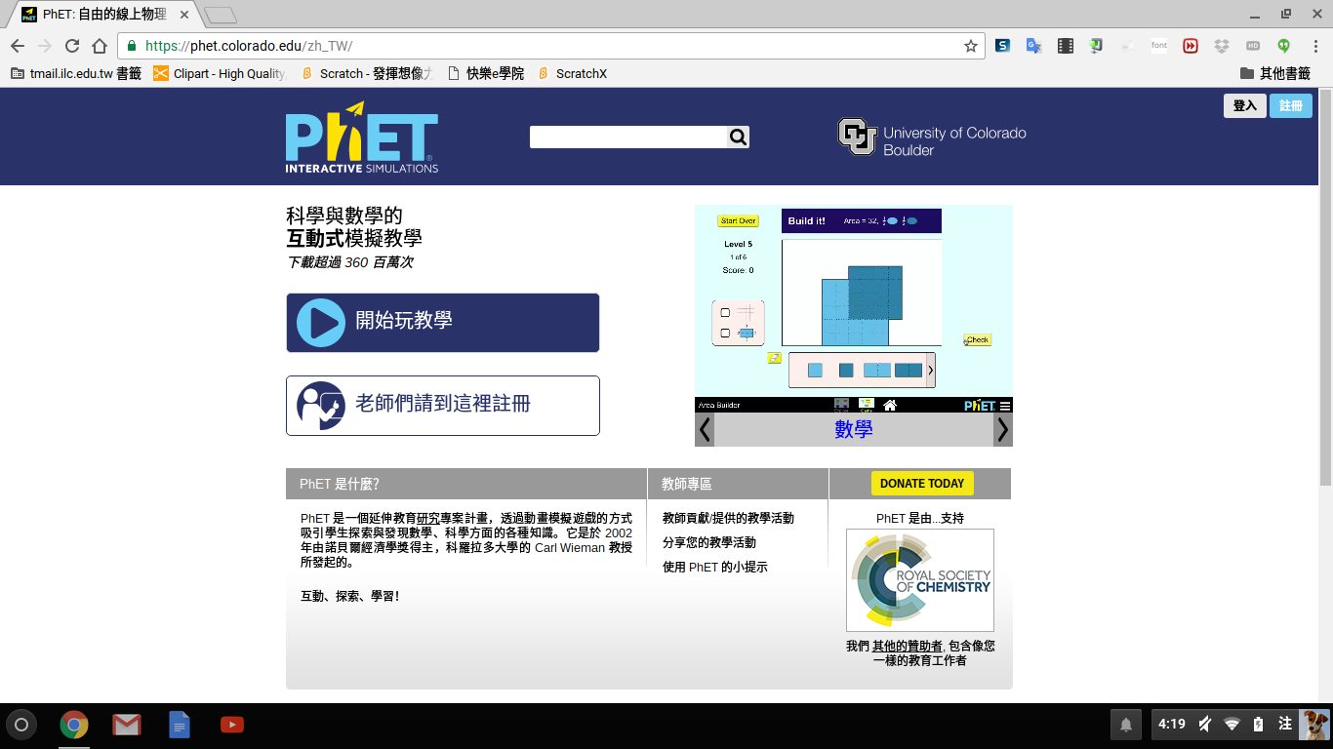
點選「 開始玩教學」

Slide 8
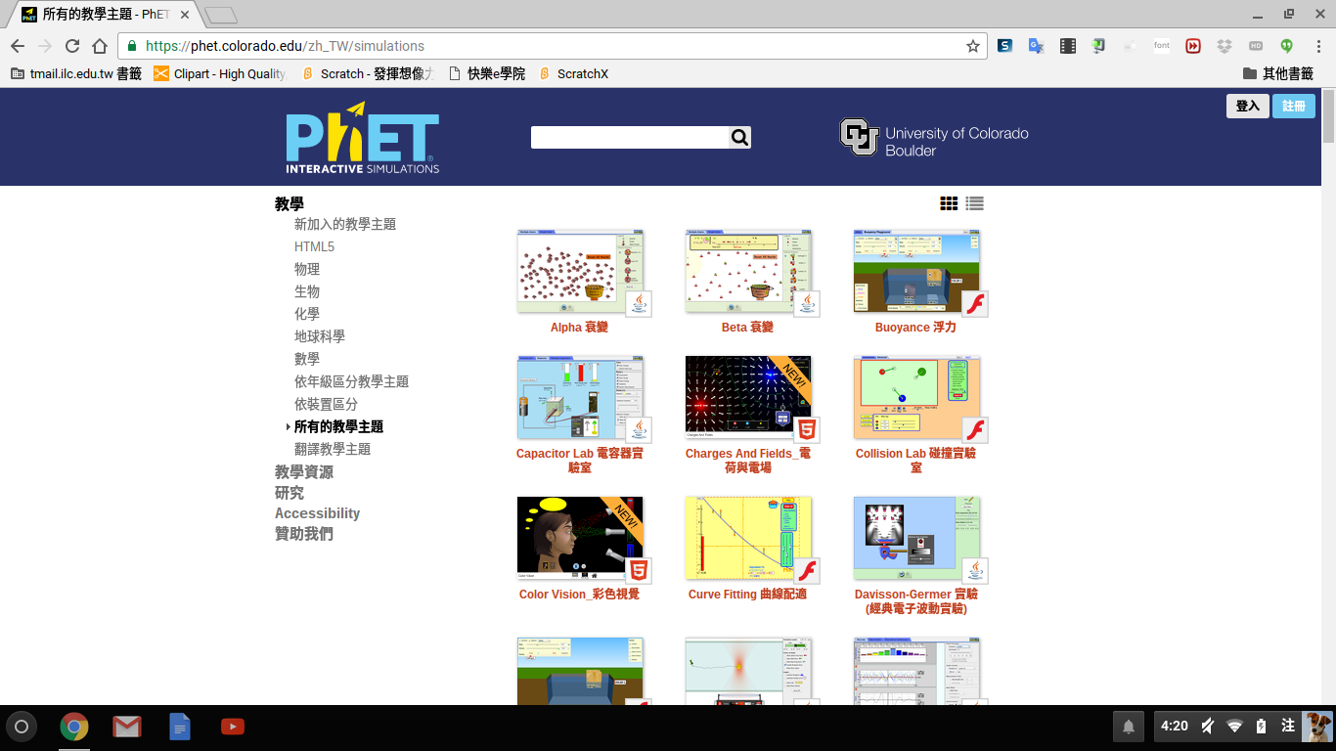
顯示所有的教學主題

Slide 9
注意
選擇教學遊戲時，請選擇HTML5類型的教學遊戲。

